Slide 1
STACK(스택)
김도협
2024/01/11

Slide 2
목차
스택 ADT
“배열” 기반 스택 구현
“링크드 리스트” 기반 스택 구현
스택 기반 계산기 개요
스택 관련 문제 설명

Slide 3
스택 ADT

Slide 4
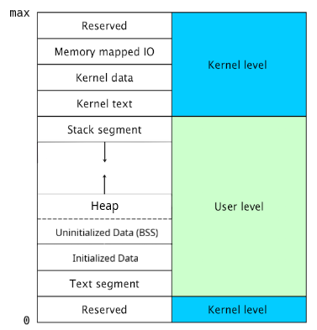
스택 ADT
스택(Stack)의 개념
스택 자료구조의 규칙
데이터의 입/출력은 오로지 “최상위 스택”에서만 이루어진다.
Ex) 건초 더미 쌓아 올리기
LIFO(Last in – Fist out,, 후입 선출)
FILO(First in – Last out, 선입 후출 )
* 메모리 영역에서 스택(자동 메모리)
실행파일을 실행하면, 운영체제가 이 파일을 바탕으로 프로세스 생성
해당 프로세스에 오른쪽 그림과 같은 메모리 할당
Stack Segment도 스택 ADT 따라 할당된 순서 역순으로 변수 제거
그림. 프로세스가 가지는 메모리 레이아웃

Slide 5
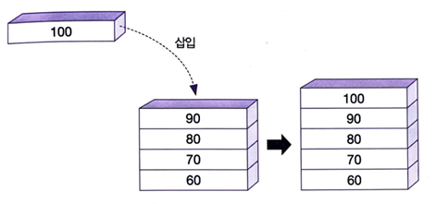
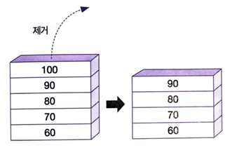
스택 ADT
스택(Stack)의 연산
스택의 핵심기능: Push(삽입) & Pop(제거)
LIFO(혹은 FILO) 규칙에 따라 최상위 노드를 “쌓기” 혹은 “걷어내기”
그림. 좌: Push(삽입), 우: Pop(제거)

Slide 6
“배열” 기반 스택 구현
배열 기반 Vs 링크드 리스트 기반 스택 개요
배열 기반 스택 개요
용량을 동적으로 변경하는 비용 발생
구현이 간단함, 인덱스가 있어 접근 쉬움
프로그래머가 스택 생성 초기에 부여한 용량만큼 한꺼번에 노드 생성
링크드 리스트 기반 스택 개요
링크드 리스트 특성상 용량에 제한이 없음
링크드 리스트 특성상 최상위 노드의 위치 정보 필요 없음 → 그럼에도 사용한다면 어떤 이점이?
노드 자신의 다음 노드에 대한 정보(주소)가 추가됨

Slide 7
“배열” 기반 스택 구현

Slide 8
“배열” 기반 스택 구현
배열 기반 스택과 노드 표현
노드 구현
데이터만 담은 구조체
스택 구현
용량 – 스택이 얼마나 노드를 가졌는지
최상위 노드 위치 – 입/출력 규칙(LIFO)에 따라 삽입, 제거 기능 위함
노드 배열 – 스택에 쌓이는 노드 보관
typedef struct tagNode
{
ElementType Data;
} Node;
typedef struct tagArrayStack
{
int Capacity;
int Top;
Node* Nodes;
} ArrayStack;
Node와 Stack 표현 코드

Slide 9
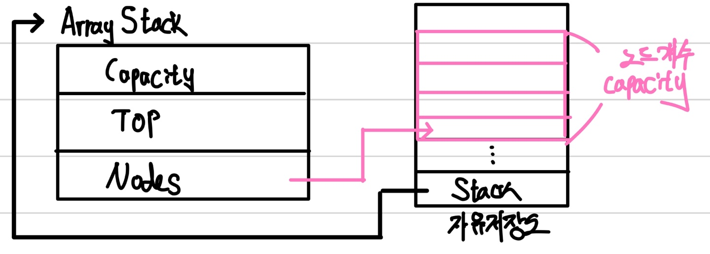
“배열” 기반 스택 구현
배열 기반 스택과 노드 표현
주소로 접근하는 Nodes, ArrayStack
“배열 기반 스택”과 “배열의 첫 노드“는 자유저장소에 할당
Node와 Stack 도식도

Slide 10
“배열” 기반 스택 구현
배열 기반 스택 기본 연산
스택 및 노드 생성 연산
처음 스택을 자유저장소에 공간을 미리 만듬
첫 번째 malloc _ 스택 자체의 정보(용량, Top 실시간 위치, 노드 배열)를 담는 공간
두 번째 malloc _ 노드 배열의 내용을 저장하는 공간
malloc 다음에 free를 하는 것 잊지 않기. 본 발표에는 소멸 연산은 생략
void AS_CreateStack(ArrayStack** Stack, int Capacity)
{
// 스택을 자유 저장소에 생성
(*Stack) = (ArrayStack*)malloc(sizeof(ArrayStack));
// 입력된 Capacity만큼의 노드를 자유 저장소에 생성
(*Stack)->Nodes = (Node*)malloc(sizeof(Node)*Capacity);
// Capacity 및 Top 초기화
(*Stack)->Capacity = Capacity;
(*Stack)->Top = -1; // 인덱스로 접근 가능한 배열 특성상, 빈 배열을 -1 기준 잡음
}
AS_CreateStack_처음 스택을 자유저장소에 공간을 할당 함수

Slide 11
“배열” 기반 스택 구현
배열 기반 스택 기본 연산
*이중 포인터로 스택의 주소를 받는 이유
AS_CreateStack(ArrayStack* Stack, …) 라면?
C언어의 기본 호출 방식은 “값에 의한 호출(Call-by-value)”이다. 함수 인자로 “NULL”을 주는 것은 의미가 없는 것임.
함수 인자로 포인터인 Stack의 주소를 복사해야 “Stack” 자체를 다룰 수 있는 것임
ArrayStack* Stack = NULL;
AS_CreateStack(&Stack, 10);
. . .
void AS_CreateStack(ArrayStack** Stack, int Capacity)
{
. . .
}
AS_CreateStack 함수 사용 예

Slide 12
“배열” 기반 스택 구현
배열 기반 스택 기본 연산
노드 생성/제거 연산
최상위 노드의 인덱스 값을 조작하여 구현
As_Pop은 최상위 노드 데이터를 반환함 → 반환한 값을 활용의 여지
Pop → 0(버블) … *(팝)
void AS_Push(ArrayStack* Stack, ElementType Data)
{
// 스택이 쌓이면 최상위 노드 위치는 당연히 바뀜
Stack->Top++;
// Stack->Nodes[(Stack->Top)].Data = Data;
Stack->Nodes[Stack->Top].Data = Data;
}
ElementType AS_Pop(ArrayStack* Stack)
{
// 스택이 걷어지면 당연히 최상위 노드 위치는 바뀜(근데 아직 메모리 해제는 안함)
int Position = Stack->Top--;
// Position은 임시 저장 변수. 이전의 최상위 노드의 값 반환
return Stack->Nodes[Position].Data;
}
AS_Push_노드 삽입하는 함수
AS_Pop_노드 제거하는 함수

Slide 13
“링크드 리스트” 기반 스택 구현

Slide 14
“링크드 리스트” 기반 스택 구현
링크드 리스트 기반 스택과 노드 표현
노드 구현
데이터 – char *인 이유는 계산기 예제의 문자열 처리하기 때문
다음 노드 – 자신의 위에 위치하는 노드 주소 필요
스택 구현
리스트 – 데이터를 담는 링크드 리스트 (헤드 노드의 주소)
Top - 입/출력 규칙(LIFO)에 따라 삽입, 제거 (테일 노드의 주소)
typedef struct tagNode
{
char* Data;
struct tagNode* NextNode;
} Node;
typedef struct tagLinkedListStack
{
Node* List;
Node* Top;
} LinkedListStack;
Node와 Stack 표현 코드

Slide 15
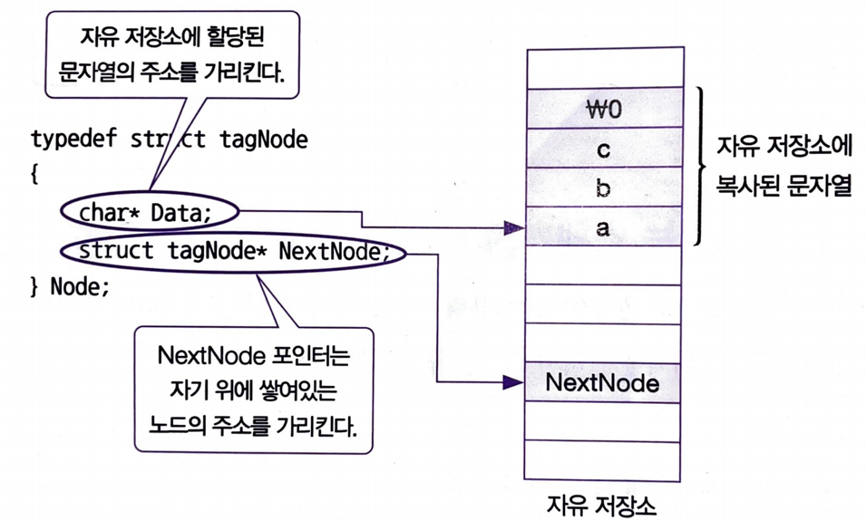
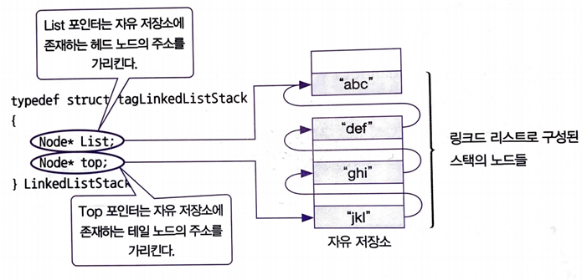
“링크드 리스트” 기반 스택 구현
링크드 리스트 기반 스택과 노드 표현
노드 구현
데이터 – char *인 이유는 계산기 예제의 문자열 처리하기 때문
다음 노드 – 자신의 위에 위치하는 노드 주소 필요
스택 구현
리스트 – 데이터를 담는 링크드 리스트 (헤드 노드의 주소)
Top - 입/출력 규칙(LIFO)에 따라 삽입, 제거 (테일 노드의 주소)
Node와 Stack 의 도식도

Slide 16
“배열” 기반 스택 구현
링크드 리스트 기반 스택 기본 연산
스택 및 노드 생성 연산
배열 기반 스택과 달리, 스택과 노드 각각 생성하는 연산 (이전 그림 참고)
소멸 연산은 생략
void LLS_CreateStack( LinkedListStack** Stack )
{
// 스택을 자유 저장소에 생성
(*Stack ) = ( LinkedListStack*)malloc(sizeof( LinkedListStack ) );
(*Stack )->List = NULL;
(*Stack )->Top = NULL;
}
Node* LLS_CreateNode( char* NewData )
{
// Node 구조체 메모리 할당
Node* NewNode = ( Node*)malloc(sizeof( Node ) );
// Node 구조체의 문자열 데이터 메모리 할당
NewNode->Data = ( char*)malloc(strlen( NewData ) + 1);
strcpy(NewNode->Data, NewData ); // 데이터를 저장한다.
NewNode->NextNode = NULL; // 다음 노드에 대한 포인터는 NULL로 초기화한다.
return NewNode;// 노드의 주소를 반환한다.
}
LLS_CreateStack_처음 스택을 자유저장소에 공간을 할당 함수
Node와 Stack 생성 코드

Slide 17
“배열” 기반 스택 구현
링크드 리스트 기반 스택 기본 연산
노드 삽입 연산
1) 스택의 최상위 노드 Top에 새 노드를 얹는다
2) 스택의 최상위 노드 주소를 업데이트 한다
void LLS_Push( LinkedListStack* Stack, Node* NewNode )
{
if ( Stack->List == NULL ) {
Stack->List = NewNode;
}
else{
// 스택의 Top에 신규 노드를 연결한다.
Stack->Top->NextNode = NewNode;
}
// 스택의 Top 필드에 새 노드의 주소를 등록한다.
Stack->Top = NewNode;
}
LLS_Push_노드 삽입 연산을 구현한 함수

Slide 18
“배열” 기반 스택 구현
링크드 리스트 기반 스택 기본 연산
노드 제거 연산
Node* LLS_Pop( LinkedListStack* Stack ) {
// LLS_Pop() 함수가 반환할 현재의 최상위 노드 저장
Node* TopNode = Stack->Top;
// 노드가 0개 혹은 1개 일때 if ( Stack->List == Stack->Top ){
Stack->List = NULL;
Stack->Top = NULL;
}
else{
// Top 아래에 있던 노드(CurrentTop) 찾기
Node* CurrentTop = Stack->List;
while (CurrentTop != NULL && CurrentTop->NextNode != Stack->Top ){
CurrentTop = CurrentTop->NextNode;
}
// CurrentTop을 Top에 저장
Stack->Top = CurrentTop;
Stack->Top->NextNode = NULL;
}
return TopNode;
}
LLS_Pop_노드 제거 연산을 구현한 함수

Slide 19
“배열” 기반 스택 구현
링크드 리스트 기반 스택 기본 연산
빨간색 사각형 안의 요소는 필요한 것인가?
Node* LLS_Pop( LinkedListStack* Stack ) {
// LLS_Pop() 함수가 반환할 현재의 최상위 노드 저장
Node* TopNode = Stack->Top;
// 노드가 1개일 때 if ( Stack->List == Stack->Top ){
Stack->List = NULL;
Stack->Top = NULL;
}
else{
// Top 아래에 있던 노드(CurrentTop) 찾기
Node* CurrentTop = Stack->List;
while (CurrentTop != NULL && CurrentTop->NextNode != Stack->Top ){
CurrentTop = CurrentTop->NextNode;
}
// CurrentTop을 Top에 저장
Stack->Top = CurrentTop;
Stack->Top->NextNode = NULL;
}
return TopNode;
}
LLS_Pop_노드 제거 연산을 구현한 함수

Slide 20
스택 기반 계산기 개요

Slide 21
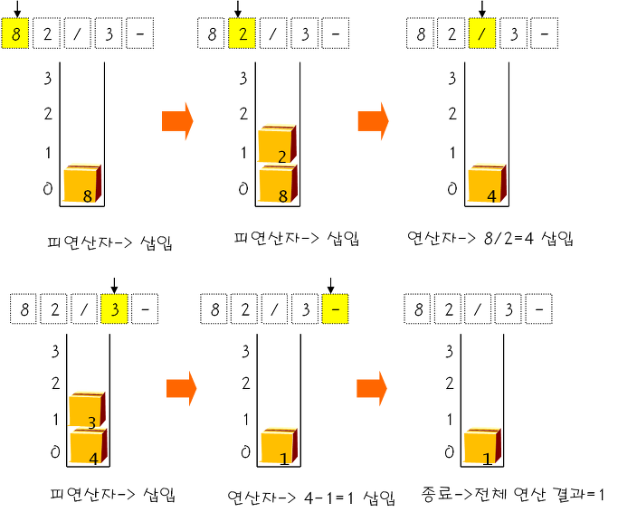
스택 기반 계산기 개요
스택 응용 예제
전산 수학 강의에 배웠던 “후위 표기법＂을 스택 자료구조로 연산 가능
후위 표기식을 계산하는 알고리즘
중위 표기식(일반적으로 보는 식)을 후위 표기식으로 바꾸는 알고리즘(데이크스트라 알고리즘)
스택으로 표현한 후위 표기법 연산

Slide 22
스택 관련 문제 설명

Slide 23
스택 관련 문제 설명
도키도키 간식드리미
인하대학 중간, 기말고사 때마다 시험 공부에 지친 학우들을 위해 간식을 나눠주는 간식 드리미 행사 실시.
시험 기간이 될 때마다 간식을 받을 생각에 두근두근 설레서 시험 공부에 집중을 못 함.
하늘도 무심하시지, 이미 모든 학생들이 모여있었고, 나는 마지막 번호표를 받게 됨.
양심에 털이 난 학생들이 새치기를 거듭한 끝에 대기열의 순서가 엉망이 됨.
간식을 나눠주는 학생은 학우들의 터져 나오는 불만에 번호표 순서로만 간식을 줄 수 있다고 선언.
공간이 너무 협소해서 마음대로 이동할 수 없었으나, 대기열의 왼쪽에는 1열로 설 수 있는 공간이 존재.
이 공간을 잘 이용하면 모두가 순서대로 간식을 받을 수 있을 것임.
자칫 간식을 못 받게 될지도 모른다는 위기감을 느낀 나는 모든 사람들이 순서대로 간식을 받을 수 있는지 궁금함.
사람들은 현재 1열로 줄을 서있고, 맨 앞의 사람만 이동이 가능하다. 관리자는 번호표 순서대로만 통과할 수 있는 라인을
만들어 두었다. 이 라인과 대기열의 맨 앞 사람 사이에는 한 사람씩 1열이 들어갈 수 있는 공간이 있다. 현재 대기열의 사람들은 이 공간으로 올 수 있지만 반대는 불가능하다.
출처_ 인하대학교 2016 IUPC 인하대학교 프로그래밍 경진대회 L번
https://www.acmicpc.net/problem/12789

Slide 24
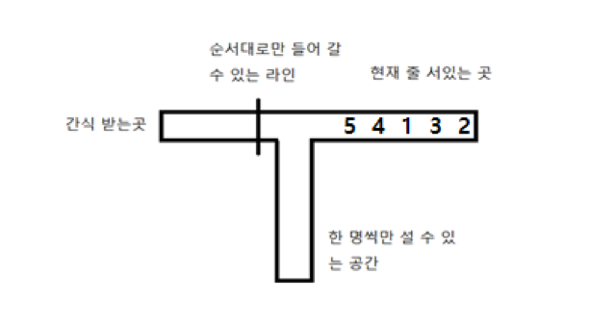
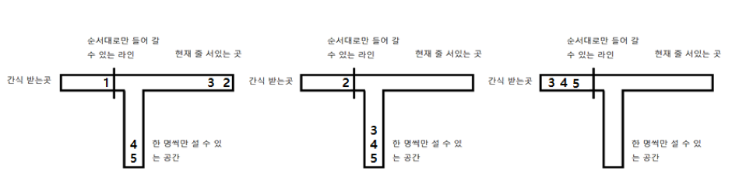
스택 관련 문제 설명
도키도키 간식드리미
입력
입력의 첫째 줄에는 현재 승환이의 앞에 서 있는 학생들의 수 N(1 ≤ N ≤ 1,000,자연수)이 주어진다.
다음 줄에는 승환이 앞에 서있는 모든 학생들의 번호표(1,2,...,N) 순서가 앞에서부터 뒤 순서로 주어진다.
출력
무사히 간식을 받을 수 있으면 "Nice"(따옴표는 제외)를 출력하고 그렇지 않다면 "Sad"(따옴표는 제외)를 출력
위: 간식 배부 공간 / 아래: 솔루션

Slide 25
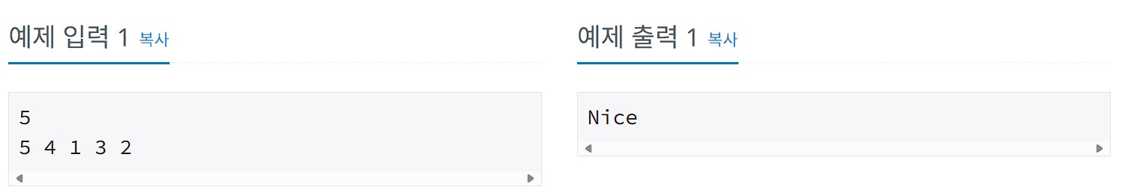
스택 관련 문제 설명
도키도키 간식드리미
입력
입력의 첫째 줄에는 현재 승환이의 앞에 서 있는 학생들의 수 N(1 ≤ N ≤ 1,000,자연수)이 주어진다.
다음 줄에는 승환이 앞에 서있는 모든 학생들의 번호표(1,2,...,N) 순서가 앞에서부터 뒤 순서로 주어진다.
출력
무사히 간식을 받을 수 있으면 "Nice"(따옴표는 제외)를 출력하고 그렇지 않다면 "Sad"(따옴표는 제외)를 출력
입/출력 조건

Slide 26

감사합니다.

